Slide 1

OPTICLIM
Guyane
ADEME Guyane
AIEE
IMAGEEN
FLI
Session du 20 et 21 mai 2015

Slide 2
Séquence 22-
Etude de cas monozone et multi-monozone en ateliers interactifs
Présentation du bâtiment

Slide 3
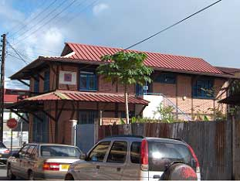
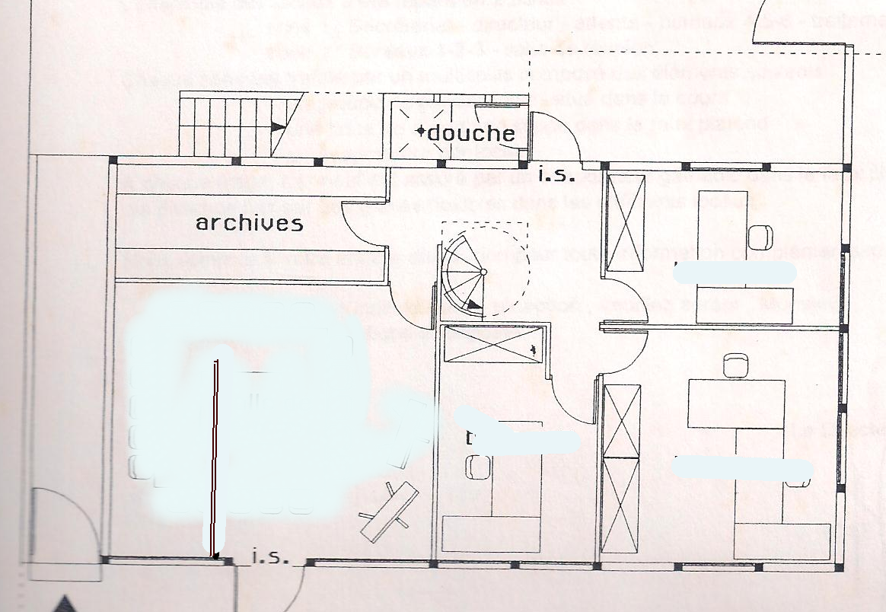
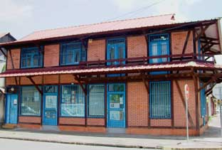
Présentation du bâtiment
Bâtiment ADEME Guyane
RDC :
BUREAU 001
BUREAU 005
BUREAU 004
BUREAU 003
BUREAU 002

Slide 4
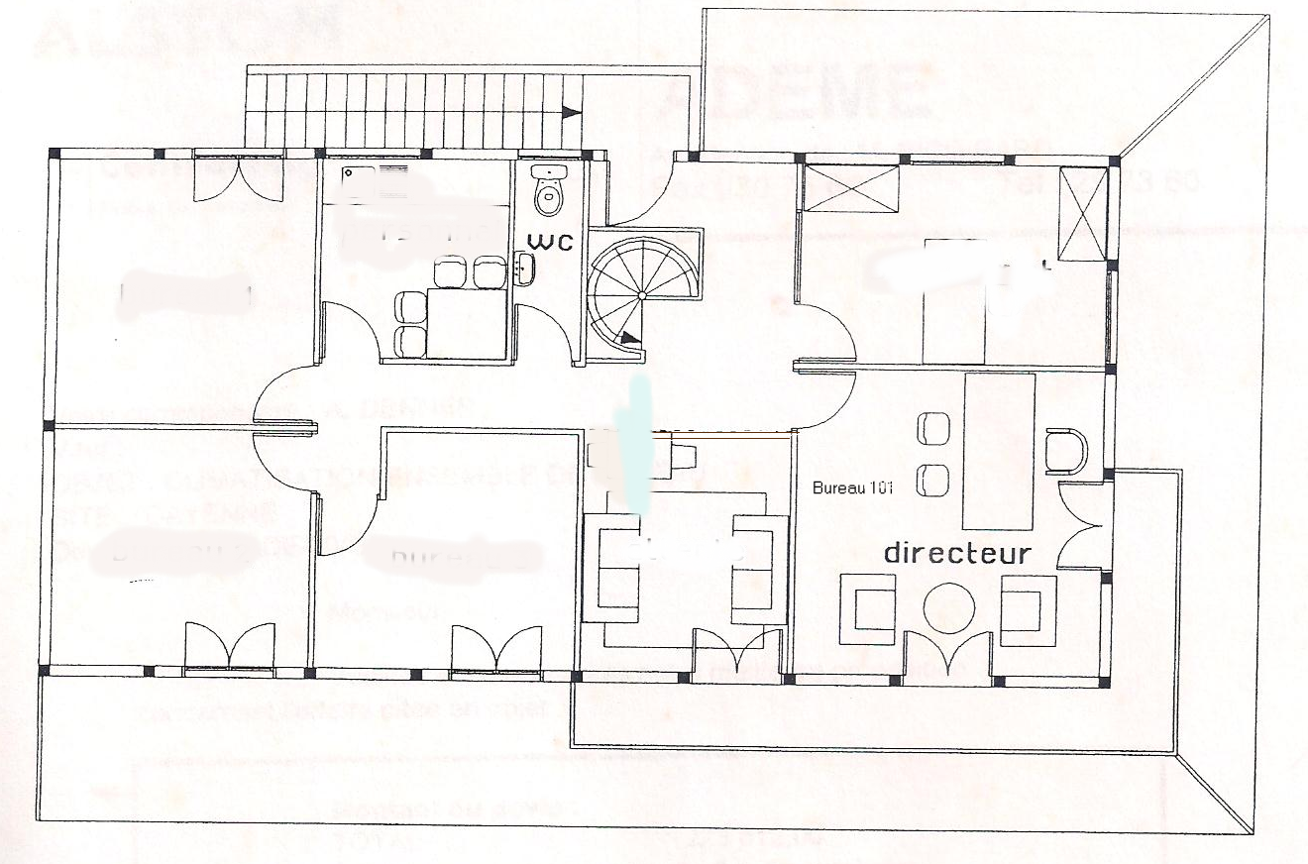
Présentation du bâtiment
Bâtiment ADEME Guyane
Etage :
BUREAU 106
BUREAU 105
BUREAU 101
BUREAU 104
BUREAU 103
BUREAU 102

Slide 5
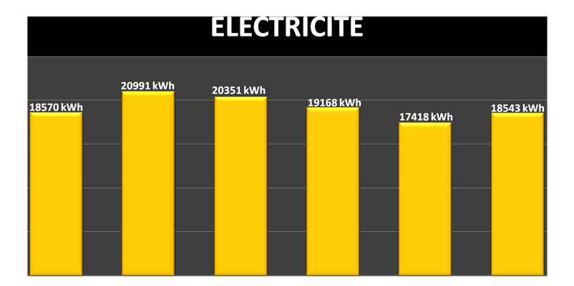
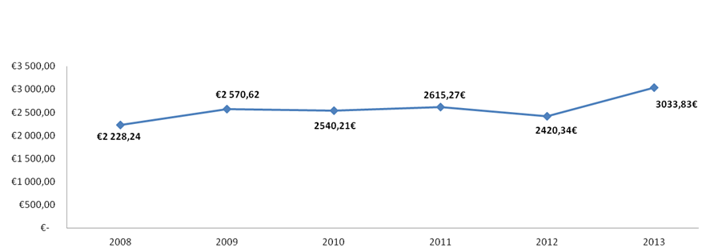
Présentation du bâtiment
Bâtiment ADEME Guyane
Consommation électrique du bâtiment

Slide 6
Description du bâtiment
Type de splits systems
Bureau | Climatiseur | Température consigne
Bureau 001 | Panasonic CS/CURE9PKE | 26°C
Bureau 002 | Daikin RKH20CAVMB FTKS20CAVMB | 25°C
Bureau 003 | Panasonic CS/CURE9PKE | 26°C
Bureau 004 | Panasonic CURE12QKE/CSRE12QKE | 25°C
Bureau 005 | Panasonic CSV7DKE/CUV7DKE | 26°C
Bureau 101 | Panasonic CSV12DKE/CUV12DKE | 24°C
Bureau 102 | Panasonic CSV7DKE/CUV7DKE | 26°C
Bureau 103 | Panasonic CSV7DKE/CUV7DKE | 26°C
Bureau 104 | Panasonic CUNE9PKE/CSNE9PKE | 26°C
Bureau 105 | Panasonic CSV7DKE/CUV7DKE | 26°C
Bureau 106 | Daikin RKH20CAVMB FTKS20CAVMB | 26°C

Slide 7
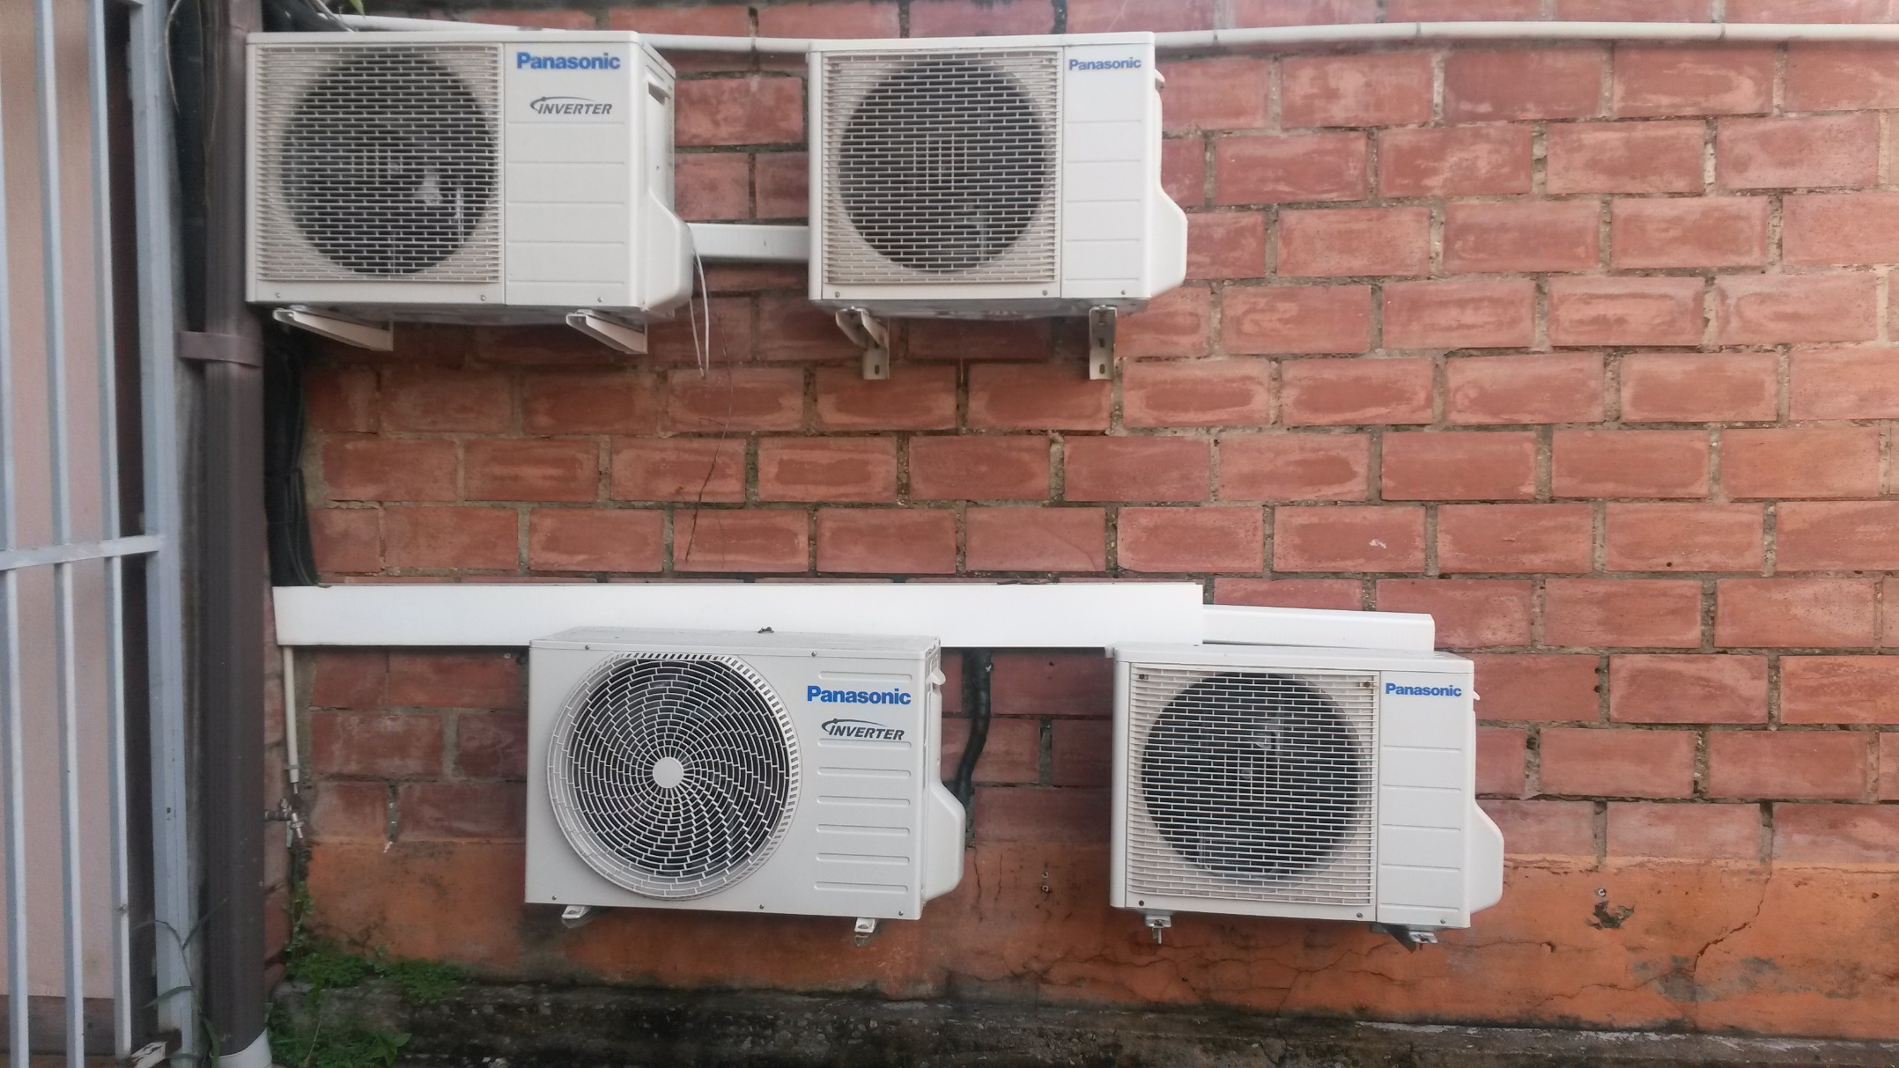

Slide 8
EER – SEER
PANASONIC
Données Eurovent
kW
SEER
EER

Slide 9
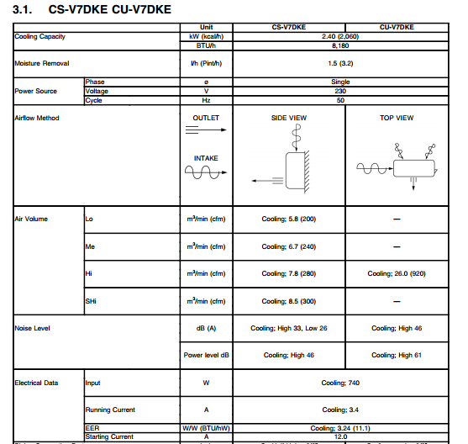
EER – SEER
DAIKIN
Données constructeur

Slide 10
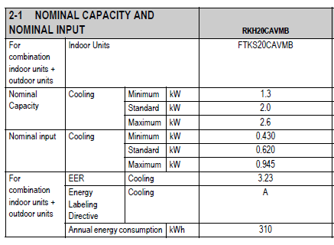
EER – SEER
DAIKIN
Données constructeur

Slide 11
Description du bâtiment
Charges internes et éclairage
Bureau | Type | Eclairage | Charges internes
Bureau 001 | Bureau 1 personne | 2 tubes 36 W | 1 PC
Bureau 002 | Bureau 1 personne | 2 tubes 36 W | 1 PC 1 photocopieuse
Bureau 003 | Bureau 1 personne | 2 tubes 36 W | 1 PC
Bureau 004 | Salle de réunion | 4 tubes 36 W | 1 frigo 1 fontaine à eau 1 TV
Bureau 005 | Bureau 1 personne | 2 tubes 36 W | 1 PC
Bureau 101 | Bureau 1 personne | 4 tubes 36 W | 1 PC
Bureau 102 | Bureau 1 personne | 2 tubes 36 W | 1 PC
Bureau 103 | Bureau 1 personne | 2 tubes 36 W | 1 PC
Bureau 104 | Bureau 1 personne | 2 tubes 36 W | 1 PC
Bureau 105 | Bureau 1 personne | 1 tube 36 W | 1 PC
Bureau 106 | Local serveur | 1 tube 36 W | 1 serveur DELL Edge T610

Slide 12
Présentation du bâtiment
Travail à faire :
Simuler le bâtiment existant en utilisant le fichier support : ETUDE DE CAS Diagnostic - bâtiment ADEME BASE.xls
Valider la description du bâtiment existant
Identifier des préconisations d’amélioration
Simuler ces préconisations
Lister les actions à préconiser (à court, moyen long termes) en fournissant des arguments économiques
Organisation et déroulement :
Travail par atelier de 3 ou 4 personnes (3 groupes max)
Restitution pour chaque groupe à 15 h45…
Débat, discussions….

